Slide 1
cvičení 02: popisná statistika

Slide 2
Příklady viz nová učebnice pro SŠ:
Robová, Hála, Calda: Komplexní čísla, kombinatorika, pravděpodobnost, statistika
Část STATISTIKA: str. 148-194, neučte se pojem výběrového rozptylu a výběrové směrodatné odchylky na str. 180-182
Jazyk R je pouze pro zájemce, všechno lze počítat i s kalkulačkou!!

Slide 3
Příklad A, str. 150:
Jsou zadány četnosti jednotlivých typů SŠ, odkud jsou studenti
a) sestavte histogram četností z těchto dat
b) spočtěte relativní četnosti a zobrazte je v kruhovém diagramu

Slide 4
Řešení v R:
barplot(c(48,20,160,92)) # nakreslí obdélníčky dané výšky
pie(c(48,20,160,92)) # nakreslí koláčový graf
relc<- (1/320)* c(48,20,160,92) # relativní četnosti
pie(relc) # nakreslí koláč četností relativních

Slide 5
Příklad B, str. 152:
Jsou zadány velikosti prodaných obleků během jednoho týdne v dané prodejně …
a) sestavte histogram četností a polygon četností z těchto dat,
b) sestavte tabulku relativních četností, kumulativních absolutních četností, kumulativních relativních četností pro tato data
c) určete modus a medián, průměr, rozptyl a směrodatnou odchylku velikostí obleku
d) Určete variační rozpětí a mezikvartilové rozpětí velikosti obleků

Slide 6
v R:
obleky<- c(39,41,40,42,41,40,42,42,40,43,42,41,43,39,42,41,42,39,41,37,43, 41,38,43,42,41,40,41,38,40,40,39,41,40,42,40,41,42,40,43,38,39,41,41,42,45)
hist(obleky,col=6:7,breaks=36.5:45.5) # histogram, strida barvy 6-7
# a středy obdélníčků umístí do celočíselných hodnot, hranice jsou posunuty
table(obleky) # spocte cetnosti
x<- c(37,38,39,40,41,42,43,45) # opiseme hodnoty znaku do vektoru x
y<- c(1,3,5,9,12,10,5,1) # opiseme cetnosti do y
plot(x,y,pch=16) # nakresli body v modu 16 = vyplnene kolecko
lines(x,y) # spoji nakreslene body … najedeme na file – lze ulozit obrazek v jpg, pdf

Slide 7
v R, pokračování příkladu:
rely<- (1/length(obleky))*y # spocte rel cetnosti
kumy<- y # do promenne kumy si pripravime vektor cetnosti,
for (i in 2:length(kumy)) kumy[i]<- kumy[i]+kumy[i-1] # kum cetnosti jsou hotovy!!!!
relkumy<- (1/length(obleky))*kumy # rel kum cetnosti
c) Modus = 41 = median … vidíme z tabulky četností
mean(obleky) # vypocte prumer
rozptyl <- function (x) ((length(x)-1)/length(x))*var(x) # definuje funkci rozptylu
rozptyl(obleky) # vypocte rozptyl merenych hodnot 2.534972
sqrt(rozptyl(obleky)) # vypocte smerodatnou odchylku mereni 1.592159

Slide 8
v R, dokončení příkladu:
d) Určete variační rozpětí a mezikvartilové rozpětí velikosti obleků:
max(obleky)-min(obleky) # variacni rozpeti
quantile(obleky, c(0.25,0.75),type=2) # najde dolni a horni kvartil
# odectenim obou hodnot mame mezikvartilove rozpeti

Slide 9
Příklad o 75 učitelích z Hindlse (str.23):
Jsou zadány počty let praxe jednotlivých 75 učitelů…
a) sestavte intervalové rozdělení četností pro tato data,
b) vypočtěte vážený průměr, vážený rozptyl a směrodatnou odchylku jen zhruba pomocí těchto četností.

Slide 10
Příklad o 75 učitelích z Hindlse (str.23):
Zadání tabulky dat:
mojedata<- data.frame(trida=numeric(0),praxe=numeric(0))
mojedata<-edit(mojedata)
# a) nadefinujeme sloupce „platová třída“ a „délka praxe“
# b) edit(moje data) vyvolá tabulku, do které data napíšeme
> attach(mojedata) # tento příkaz aktivizuje práci s tabulkou

Slide 11
Příklad o 75 učitelích z Hindlse (str.23):
table(praxe) # rozdeleni cetnosti je nedostatecne, protoze ve vetsine skupin je malo mereni … musime nektere cetnosti sloucit
hist(praxe) # program si sam slouci cetnosti do interval delky 5 jednotek
hist(praxe, col=6:7, breaks= c(0,10,20,30,40,50))
# slouci cetnosti do intervalu delky 10
Abychom získali i četnosti číselně, musíme „nasekat“ hodnoty do intervalů:
meze<- c(0,10,20,30,40,50)
intervaly<- cut(praxe, meze)
table(intervaly] # získáme četnosti (21,29,15,8,2)

Slide 12

A zbývá vypočíst průměr, rozptyl a odchylku:
Přesně, pokud máme k dispozici měření ve vektoru „praxe“:
mean(praxe) # = 16.68
rozptyl(praxe) # = 104.7243
sqrt(rozptyl(praxe)) # = 10.23349
# pokud bychom měli k dispozici jen tabulku četností, lze tyto parametry odhadnout pomocí vzorců pro četnosti, jako x_i vezmeme středy intervalů četností:
$\overline{x}≐\frac{1}{75}∙\left(21∙5+29∙15+15∙25+8∙35+2∙45\right)=17.13333333$
$s^{2}≐\frac{1}{75}∙\left(21∙5^{2}+29∙{15}^{2}+15∙{25}^{2}+8∙{35}^{2}+2∙{45}^{2}\right)− {17.1333333}^{2}=$110.1156
s ≐ $\sqrt{110.1156}=$10.4936

Slide 13
Příklad D, str. 159: Domácí úkol – nastudujte (řešení v R viz následující tři slajdy)
Jsou zadány kupní ceny bytů ve velkých městech v roce 2007 …
a) proveďte pro ně intervalové rozdělení četností
b) sestavte tabulku relativních četností, kumulativních absolutních četností, kumulativních relativních četností pro tato data

Slide 14
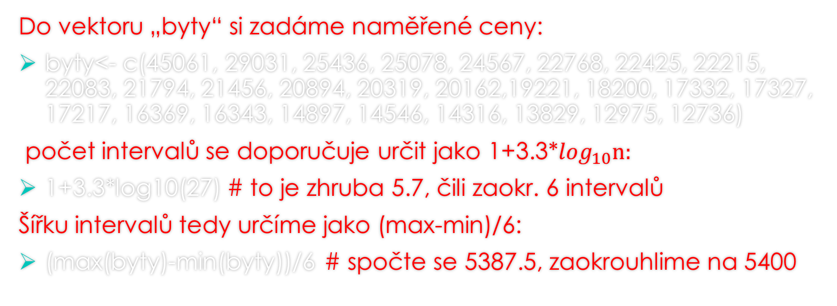
Příklad D v jazyce R:
Do vektoru „byty“ si zadáme naměřené ceny:
byty<- c(45061, 29031, 25436, 25078, 24567, 22768, 22425, 22215, 22083, 21794, 21456, 20894, 20319, 20162,19221, 18200, 17332, 17327, 17217, 16369, 16343, 14897, 14546, 14316, 13829, 12975, 12736)
počet intervalů se doporučuje určit jako 1+3.3*$\log_{10}n:$
1+3.3*log10(27) # to je zhruba 5.7, čili zaokr. 6 intervalů
Šířku intervalů tedy určíme jako (max-min)/6:
(max(byty)-min(byty))/6 # spočte se 5387.5, zaokrouhlime na 5400

Slide 15
Příklad D v jazyce R, druhá část:
Určíme meze s krokem 5400, které pokrývají všechna měření:
bmeze<- c(12700, 18100, 23500, 28900, 34300, 39700, 45100)
nasekáme hodnoty do daných intervalů pomocí funkce cut:
bintervaly <- cut(byty,bmeze)
table (bintervaly) # ziskali jsme cetnosti (11,11,3,1,0,1)
cetnost <- c(11,11,3,1,0,1)
Relativni a kumulativni cetnosti budou ted uz malina

Slide 16
Příklad D v jazyce R, třetí část:
Relativní četnosti v jazyku R:
rcetnost <- (1/length(byty))* cetnost
kumulativni cetnosti:
kcetnost <- cetnost # jen priprava vektoru na kum cetnosti
for (i in 2:length(kcetnost)) kcetnost[i]<-kcetnost[i]+kcetnost[i-1]
rkcetnost <- (1/length(byty))*kcetnost
kcetnost … vector kum cetnosti,
rkcetnost … vector rel kum cetnosti

Slide 17
Příklady H a I (í), str. 170: Domácí úkol – nastudujte (řešení v R máte na násl dvou slajdech)
Jsou zadány míry inflace v deseti následných letech
a) jaká je průměrná jednoroční míra inflace?
b) o kolik procent se zvýšila inflace celkově za 10 let?

Slide 18
V jazyku R, ad příklad H:
inflace<- c(1.021, 1.039, 1.047, 1.018, 1.001, 1.028, 1.019, 1.025, 1.028,1.063)
# musíme inflaci přeložit do přesahů sta procent, ale v řeči desetinného čísla blízkého jedné
geometric(inflace) # vypocte geom prumer
(pokud jste ulozili workspace ze cviceni 1, R si nadefinovanou funkci geometric „pamatuje“ při svém dalším spuštění)
geometric(inflace)^(10) # procentualni narust za 10 let

Slide 19
Jazyk R, Ad příklad I (í), str. 170:
Z hodnot čistého zisku
zisk <- c(1,2.5,4.4,9.2,18.0)
vypočteme hodnoty růstů řetězitým dělením
rust <- c(1,1,1,1) # jen si předdefinujeme čtyrprvkovy vektor
for (i in 1:4) rust[i]<- zisk[i+1]/zisk[i] # spocte podily zisku
geometric(rust) # vypocte se zhruba 2.06 … každý rok se zisk firmy více než zdvojnásobí (poroste o 106 %)

Slide 20
Příklad L, str. 173:
Pro daná data určete všechny kvartily a 85-procentní kvantil a 13-procentní kvantil

Slide 21
V jazyku R:
Vytvoříme soubor všech měření (zadáme 70 hodnot):
prikladL<- c(1, 1, 2, 2, 2, 3, 3, 3, 3, 4, 4, 4, 4, 4, 5, 5, 5, 5, 5, 5, 6,6,6,6,6,6,6,7,7,7,7,7,7,7,7,7,7,8,8,8,8,8,8,8,8,8,8,8,8,8,8,8,9,9,9,9,9,9,9,9,9,10,10,10,10,10,10,10,10,11)
quantile(prikladL,c(0.13,0.25,0.75,0.85),type=2)
# najde dane kvantily

Slide 22
Hindls, str. 44-45 (nebo uč. Pro SŠ, př. J-str.184):
Podle variačního koeficientu porovnejte denní produkci ve dvou firmách: ve které firmě je denní produkce rovnoměrnější (= vykazuje menší výkyvy)?

Slide 23
výpočet: menší výkyvy bude vykazovat soubor s menším variačním koeficientem
xx<- c(1,2,2,3,2,4,2,1,2,4)
yy<- c(6,6,5,8,9,4,4,6,5,7)
sqrt(rozptyl(xx))/mean(xx) # variacni koef souboru xx
sqrt(rozptyl(yy))/mean(yy) # variacni koef souboru yy
Význam: variační koef udává v jedné hodnotě míru rozptylu měření ve srovnání s průměrem měření

